Slide 1
Använda Sportadmin
Förälder

Slide 2
Logga in som målsman på hemsidan
Uppe i högra hörnet av hemsidan finns inloggningen
Välj logga in som medlem/målsman
Ett mail med en engångskod skickas till den epost som registrerats
Uppe i högra hörnet ändras logga in till symboler
Tryck på ”ansiktet” och där inne kan man se info om personuppgifter, notiser, aktiviteter och Gruppinfo
Detta är samlad information för alla idrotter dina barn utför (om ni registrerat samma email på alla)

Slide 3
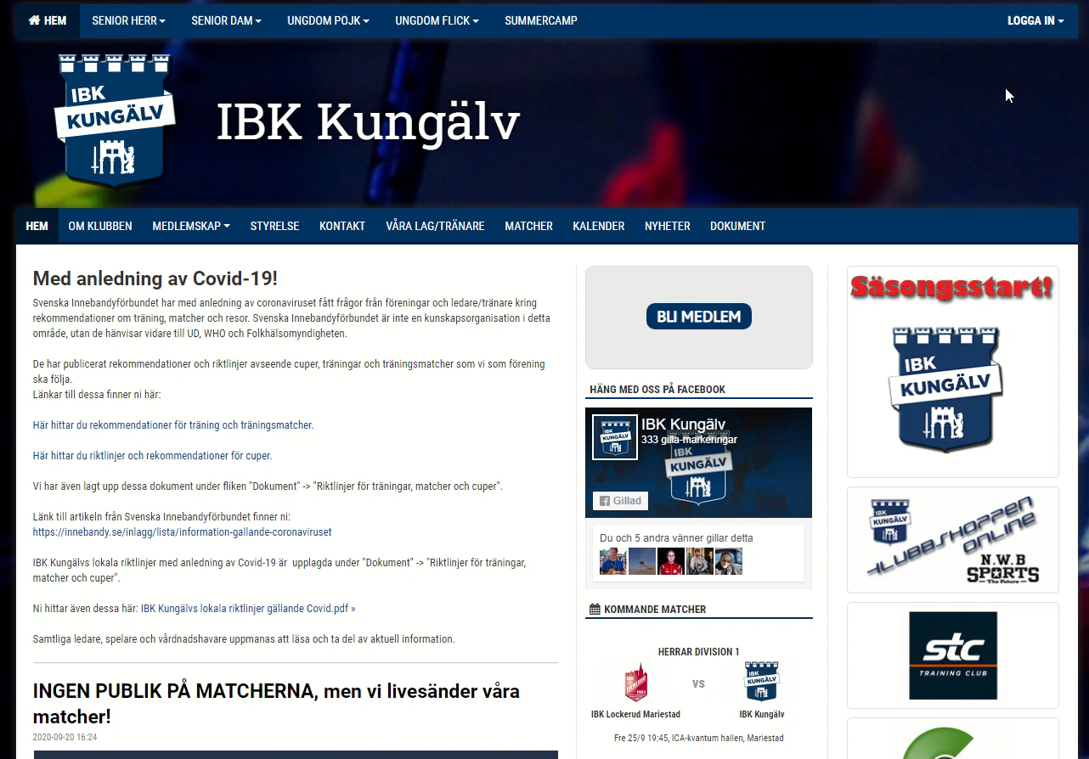

Slide 4
Inloggning appen Sportadmin Medlem
Ladda hem appen på Apple store eller Google play
Länkar och info finns på http://www.sportadmin.se/medlemsapp/
Inloggning på samma sätt att man får engångskod
Om man väljer ”kom ihåg mig” så behöver man inte logga in nästa gång
Under nyheter samlas alla senaste nyheter
Utskick samlade från lag och förening
Kalender/kallelser, längst ner till höger kan man välja om man vill se alla kalenderhändelser eller enbart kallelser
Ihop med kallelse kan man be om skjuts eller skapa skjuts
Till varje träning kan man förhandsrapportera om man kommer eller inte kommer
Matcher samlade
Medlemskort
Fakturor
Även här samlas alla idrotter som ditt barn utför som använder Sportadmin

